Slide 1
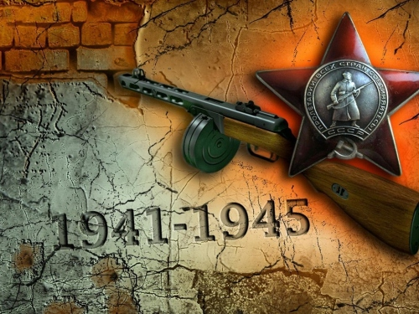
История моей семьи в истории моего Отечества (1941-1945 г. г.)
Работу выполнил:
Ефремов Всеволод Константинович, ученик 8 «Е» класса МАОУ «СОШ № 61»
города Чебоксары Чувашской Республики
Руководитель:
Жарова Татьяна Владимировна,
учитель русского языка и литературы
МАОУ «СОШ № 61» г. Чебоксары

Slide 2
Цель исследования:
изучить историю жизни моей семьи в истории России в период ВОВ.
Задачи:
исследовать неизвестные страницы истории моей семьи.
Объект исследования:
объект исследования – мои родные и близкие.

Slide 3
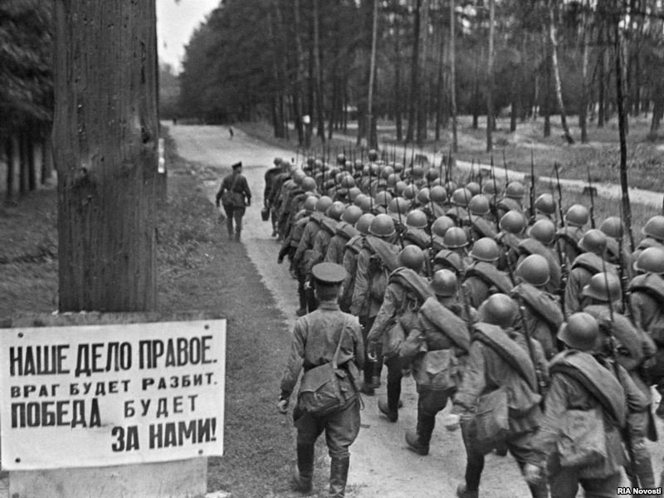
Война
22 июня 1941 года на Советский Союз (так раньше называлась наша страна) напали войска Германии. Началась Великая Отечественная война.
В нашей семье по
материнской линии
три солдата-фронтовика – дядя Паша, дядя Дима и Николай Иванович, братья и первый муж прабабушки Маруси.

Slide 4
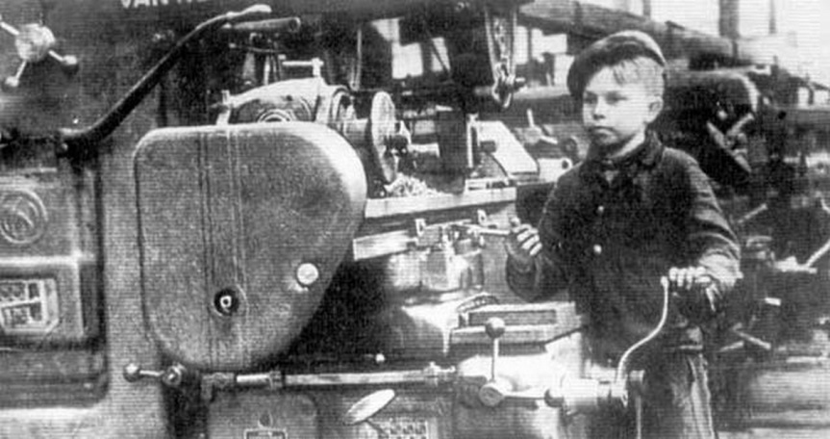
Много мужчин ушло на фронт в первый год войны. Всю тяжелую мужскую работу в тылу – на заводах, фабриках, в поле – стали выполнять женщины и старшие дети.

Slide 5
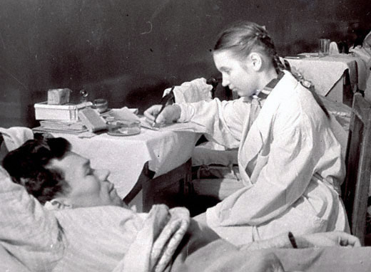
Мои прабабушки и прадедушки тоже защищали Родину и были участниками войны: прабабушки трудились в тылу, прадедушки сражались на фронте.

Slide 6
Дмитрий
Дмитрий Иванович ПАЧИН,
1923 г. р.
служил механиком в авиационном полку с января 1943 года, готовил самолеты к вылетам.
Место службы: 13-ый истребительный авиационный полк, 9-ой штурмовой авиационной дивизии (шад) ВВС Краснознаменного Балтийского Флота (старший сержант); 14-ый гвардейский истребительный авиационный полк 8-й минно-торпедной авиационной Гатчинской Краснознаменной дивизии ВВС Краснознаменного Балтийского Флота (гвардии старшина)

Slide 7
Д.И.ПАЧИН награжден:
Орденом Красной звезды (1943 г.),
Орденом Отечественной войны II степени (1944 г.),
Медалью за оборону Ленинграда (1943 г.).
выдержки из документов военного времени:

Slide 8
Павел Иванович ПАЧИН
1911 г. р.
был рядовым бойцом пехоты.
По данным Нытвенского райвоенкомата Молотовской области:
воевал с июля по август.1941 в 215 полку 180-й стрелковой дивизии разведчиком;
с августа 1941 по март 1942 года находился в плену, бежал
марта по июль1942 служил в 114 лыжном батальоне телефонистом, в г. Великие Луки; снова попал в плен. Освобожден в 1944 г.
Павел

Slide 9
Мария
Прабабушка Маруся
Мария Ивановна ПАЧИНА (КОРОТАЕВА),
1913 г. р. – мама моей бабушки Лиды.
Маруся заменила кочегара, ушедшего на фронт, на Нытвенском металлургическом заводе
Всю смену ей нужно было возить груженые углём коломашки (тележки), поддерживать огонь в печи, подбрасывать уголь. Это была очень тяжелая работа.
Все 4 года войны она работала по 14-15 часов в день. Рабочая смена длилась 12 часов, но после окончания работы у печи прабабушка шла разгружать вагоны с углем.

Slide 10
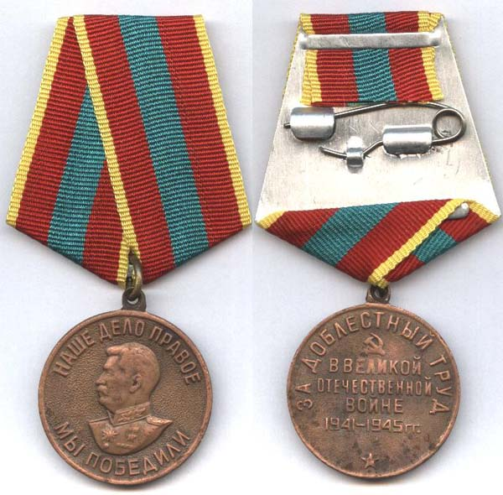
Награды прабабушки
Наша семья продолжает хранить медали прабабушки Маруси. И самой важной для нее была медаль «За доблестный труд в Великой Отечественной войне 1941-1945».

Slide 11
Николай
Не вернулся с войны Николай Иванович КОРОТАЕВ – первый муж Марии Ивановны Пачиной, прабабушки Маруси. Он погиб в 1942 году.

Slide 12
Александра
В 1941 году младшей сестре бабы Маруси тёте Шуре
(Александра Александровна ОРЛОВА, 1929 г. р.) было только 12 лет. Она вела домашнее хозяйство, работала в поле, присматривала за соседскими маленькими детьми.
А еще она слепила 500 капустных пельменей для фронтового подарка.
В феврале 1942 года нытвенцы заполнили целый вагон поезда подарками для бойцов. Там были теплые вещи и продукты – мед, пирожки и полмиллиона пельменей!

Slide 13
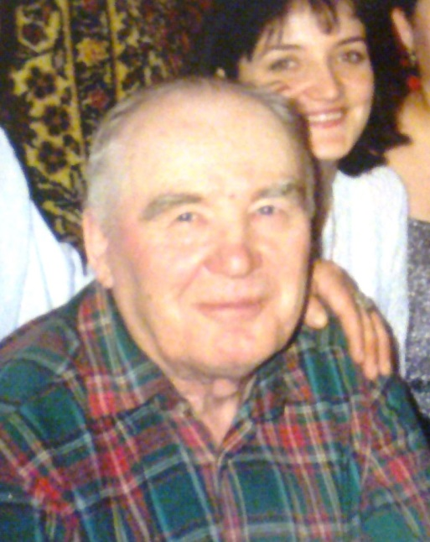
Михаил
Михаил Арсеньевич ОРЛОВ, 1928 г. р. – будущий муж тёти Шуры, в 1942 году подростком был эвакуирован в Нытву из блокадного Ленинграда
В августе 1942 года стал учеником кузнеца в Нытвенском ремесленном училище (РУ-15). В войну учеба совмещалась с работой, так что вскоре он начал осваивать профессию металлурга сразу на производстве и проработал более 30 лет кузнецом в заводском цехе.

Slide 14
Из воспоминаний Михаила: «Ехали в «телячьих» вагонах 15 суток, валились от голода и усталости, тоски по оставшимся родным... Нас везли в большом железнодорожном составе и на разных станциях отцепляли по вагону – кому уж где суждено было остаться.
Отчетливо запомнилось, как приехали на нытвенскую землю, как с радостью ели жмых, как налили нам по целой тарелке супа, как сводили в баню, расселили по общежитиям».

Slide 15
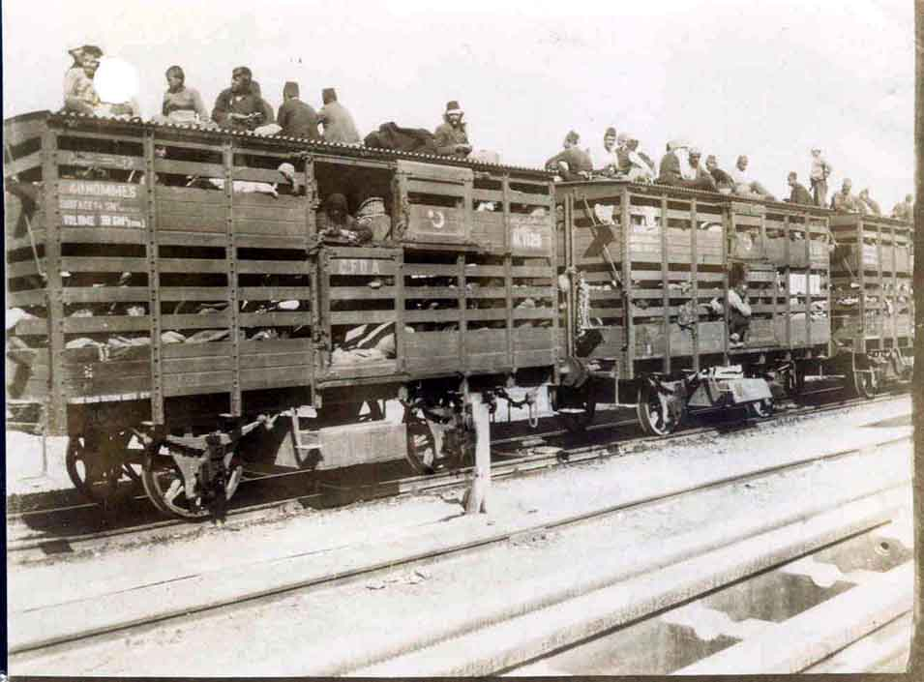
Есть еще одна очень важная страничка в истории моей семьи, связанная с войной. Но об этом никогда не говорилось вслух, даже тихо, даже в кругу самых близких людей.
В начале 1945 года в Нытву прибыл эшелон, в одном из вагонов которого находились изможденные, худые люди, больше похожие на ходячие скелеты.

Slide 16
Питер
Среди прибывших был и Питер (интернированный этнический немец с Поволжья. Мой прадед.
По рассказам прабабушки Маруси - это был простой рабочий человек. Он хотел защищать своё Отечество – Советский Союз с оружием в руках. А вместо этого стал изгоем в собственной стране только за то, что был немцем по национальности.
?

Slide 17
Питер тяжело болел туберкулезом. Как прабабушка Маруся с ним встретилась, кто ей позволил его выхаживать – неизвестно. Но так случилось. Они познакомились поближе. Полюбили друг друга.
Свою любовь Питер и Мария тщательно скрывали. Его могли за это расстрелять, ее надолго сослать в лагеря. Совместного будущего у них быть не могло.

Slide 18
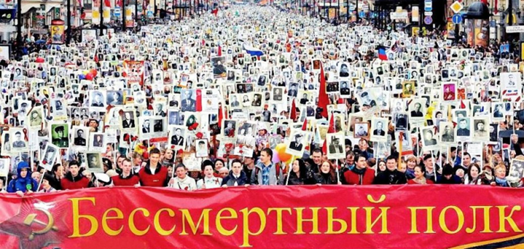
Никто не забыт
9 мая 2018 года я был в числе тех, кто принимал участие в международной общественной акции, проводимой в России и ряде стран ближнего и дальнего зарубежья в День Победы, носящей название «Бессмертный полк».
Огромное количество людей шли колонной по улицам города Чебоксары и несли транспаранты с фотопортретами своих родственников, участвовавших в Великой Отечественной войне. Я с гордостью нес фотографии моих родных!

Slide 19
Заключение
Много нового и интересного я узнал о своей семье. Это исследование помогло мне встретиться с родными и близкими, стать с ними ближе.
Я осознал, что история страны – это судьбы сотен людей, которые незаметно жили, воспитывали детей, воевали, трудились на благо Родины.
Знать историю своей семьи, своих корней - значит знать историю России.

Slide 20
Источники информации:
Книга Памяти Нытвенского района Пермской области. - Пермь, 2000.
Фотоматериалы из семейного архива.
Воспоминания родственников.
Информация из сети Интернет с сайтов электронных банков данных «Мемориал» и «Подвиг народа»:
https://www.obd-memorial.ru/html/info.htm?id=78686792
http://podvignaroda.ru/?#id=7791785&tab=navDetailManAward
http://podvignaroda.ru/?#id=7791788&tab=navDetailManAward
http://podvignaroda.ru/?#id=50747031&tab=navDetailManAward
http://podvignaroda.ru/?#id=1101701637&tab=navDetailManCard

